Slide 1
Українські народні казки
Підготувала вчитель НВО №5 ім. Сергія Єфремова м. Хмельницького
Данильчук Г.С.

Slide 2
Сьогодні ми казку сюди запросили,
Щоб бачити казку і слухать гуртом,
А казка в дорозі десь загубилась –
Давайте її пошукаєм разом.
Сьогодні ми казку сюди запросили,
Щоб бачити казку і слухать гуртом,
А казка в дорозі десь загубилась –
Давайте її пошукаєм разом.

Slide 3
Скоромовка

Slide 4
Що ви знаєте про казку?
Які є види казок?
Чому казки називають народними?
Які казки є найдавнішими?

Slide 5
Урок-змагання
І команда ІІ команда
“Читайлики” “Всезнайки”

Slide 6
І конкурс
“Ти мені –
я тобі.”

Slide 7
ІІ конкурс “Розминка”
Як звали півника в казці “Колосок”?
Що знайшли цап і баран посеред поля?
Кого викрала лиска?
Хто з героїв сказав: “Біля старої вільхи виводок тетеревенят пасеться?”

Slide 8
ІІ конкурс “Розминка”
Хто грав на скрипці біля лисиччиної хатки?
2. Що означає вислів “накивати п’ятами”?
3. Кого в казці “Рукавичка” звали іклан?
4.Який герой казки був сміливим та не дужим?

Slide 9
ІІІ конкурс “ Хто швидше”

Slide 11
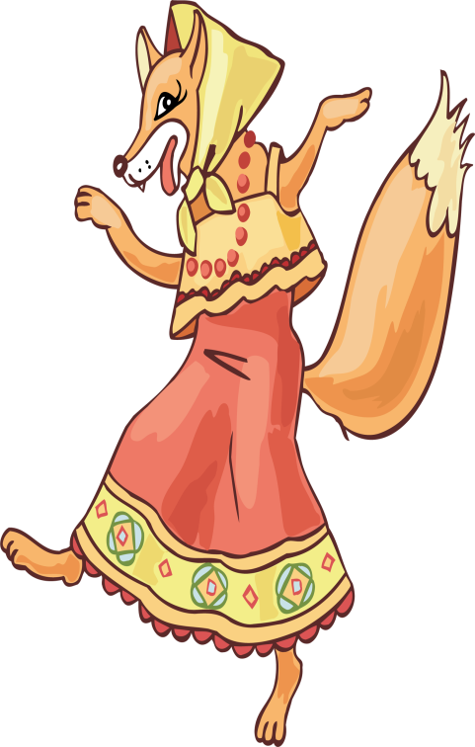

Slide 12
ІV конкурс “Впізнай за канвою”
Проженімо, збирайтеся, майнули, пошили, пішли,
ідуть та ідуть, лежить, бери, узяли,
ідуть та ідуть.

Slide 13
ІV конкурс “Впізнай за канвою”
Наказує, йде, вернувся,
поки почув, спізнився, узяв, пішов, грає, співає.

Slide 15
V конкурс “Характеристика героїв”
- Хто з персонажів народних
казок весь час шкодить людям та звірам, але потім найчастіше дістає заслужену кару?

Slide 16
V конкурс “Характеристика героїв”
- Який казковий герой провчив двох гризунів?

Slide 17
VІ конкурс “Віднови прислів’я”
коле.
голками
як
Словом,
як
листом
ділом,
стеле
а

Slide 18
VІ конкурс “Віднови прислів’я”
Словом,
як
листом
стеле
голками
коле.
а
ділом,
як

Slide 19
VІ конкурс “Віднови прислів’я”
сутужно.
дружно -
Берись
не буде

Slide 20
VІ конкурс “Віднови прислів’я”
Берись
дружно -
не буде
сутужно.

Slide 21
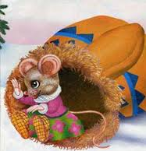
VІІ конкурс “ Театральний”
Інсценізація казки “Рукавичка”

Slide 22
Відновіть прислів’я
багато
казки
Маленькі
дають.
розуму

Slide 23
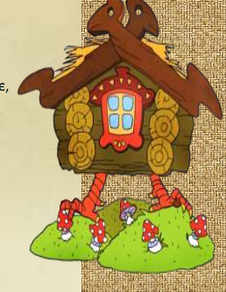
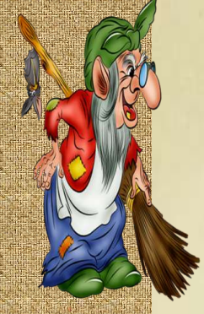
Казка — вигадка, всяк знає,
Але казка — дивина.
В ній усе не так буває
І потрібна нам вона!
Нас вона навчає жити
І поради нам дає.
Все в ній вміє говорити
І у казці — правда є.
До роботи нас привчає
І гостинності нас вчить.
Той, хто казочки читає,
Потім буде добре жить.
Бо умітиме радіти
І сміятись в добрий час.
Вмітиме добро творити.
Казка мудрим робить нас.

Slide 24
Оформлення - ресурси Інтернету

